Slide 1















Nouveaux programmes
Exemples d’ateliers
Outils
P
CM1
CM2
Le tour de la question
Comment enseigner la lecture à voix haute ?
Apports pédagogiques et didactiques
Ressources

Slide 2

CM1
Lecture
Principes
L’enjeu du cycle 3 est de développer chez l’élève le goût et le plaisir de la lecture. Il s’engage dans une relation régulière et épanouissante avec l’ensemble des supports de lecture qui lui sont proposés. À l’issue de ce cycle, chaque élève doit maîtriser une lecture orale et silencieuse, fluide et suffisamment rapide, pour poursuivre et développer le travail de compréhension et d’interprétation. […]
Points de vigilance pour les professeurs
— Les professeurs veillent à proposer des situations de lecture diversifiées, de la lecture offerte à toutes les possibilités de lecture pour les élèves (à voix haute, chorale, silencieuse, lectures enregistrées, etc.).
[…]
Lire avec fluidité
Objectifs d’apprentissage
Lire sans effort un texte d’une page silencieusement ou à voix haute
Lire à voix haute un texte court, après préparation, sans confondre les graphèmes, même complexes et en tenant compte des marques de ponctuation
Mémoriser de plus en plus de mots fréquents et irréguliers
Lire correctement en ciblant 110 mots par minute en moyenne
Lire à voix haute avec expressivité
Objectifs d’apprentissage
Lire à voix haute, avec aisance et expressivité, un texte court travaillé en amont
Proposer une lecture avec un rythme fluide et régulier qui respecte la ponctuation et les groupes de sens pour faciliter la compréhension de l’auditoire
Gérer l’intensité de sa voix (volume, débit)

Slide 3
CM2
Lecture
Principes
L’enjeu du cycle 3 est de développer chez l’élève le goût et le plaisir de la lecture. Il s’engage dans une relation régulière et épanouissante avec l’ensemble des supports de lecture qui lui sont proposés. À l’issue de ce cycle, chaque élève doit maîtriser une lecture orale et silencieuse, fluide et suffisamment rapide, pour poursuivre et développer le travail de compréhension et d’interprétation. […]
Points de vigilance pour les professeurs
— Les professeurs veillent à proposer des situations de lecture diversifiées, de la lecture offerte à toutes les possibilités de lecture pour les élèves (à voix haute, chorale, silencieuse, lectures enregistrées, etc.).
[…]
Lire avec fluidité
Objectifs d’apprentissage
Poursuivre l’entraînement à la lecture à voix haute et à la lecture silencieuse
Lire à voix haute, après préparation, un texte long en tenant compte des marques de ponctuation, des liaisons et des unités syntaxiques
Lire correctement en ciblant 120 mots par minute en moyenne
Lire à voix haute avec expressivité
Objectifs d’apprentissage
Lire à voix haute, avec aisance et expressivité, un texte travaillé en amont, en respectant l’articulation du texte
Travailler la mise en voix d’un texte (intonation, effets)
S’entraîner à faire vivre le texte et prendre du plaisir à le lire

Slide 4

Apports pédagogiques et didactiques
Lire un texte à haute voix de manière à ce
qu’il soit compris par d’autres
Article d’Erika Godde,
« Évaluation de la fluence en lecture : au-delà du nombre de mots correctement lus par minute »
https://doi.org/10.4000/1204w
La fluidité de lecture

Slide 5

Lecture à voix haute préparée en autonomie par un groupe d’élève
Atelier liaisons
Atelier intonation
Texte choisi
Le renard et le lapin
Exemples
d’ateliers
Atelier
Groupes de sens
Atelier
Ponctuation

Slide 6
Le Lapin et le Renard
Il était une fois un lapin qui vivait tranquille à l'orée du bois. Malheureusement, un renard avait élu domicile tout près de son terrier. Et plusieurs fois déjà, notre pauvre bête avait failli se faire avaler. Le lapin était très inquiet.
Il se dit :«Il faut que je trouve un moyen de me débarrasser de ce redoutable animal.»
Un matin, il eut enfin une idée. Il emporta un grand sac en toile bien épaisse, une solide corde et se cacha derrière un arbre non loin de son dangereux voisin endormi. Et il se mit à crier:
«Mais non, il n'y entrera pas!
-Mais si, il y entrera!
-Mais non, il n'y entrera pas!
-Moi, lapin, je te dis que si!
-Moi, ours, je te dis que non,»
Changeant sa voix, il était tour à tour le lapin ou l'ours. Réveillé par ces cris, le renard, trop occupé à digérer le coq qu'il avait avalé un peu plus tôt, n'avait qu'une envie: se rendormir.
«Mais que se passe-t-il? Pourquoi criez-vous aussi fort?
-Et bien, dit le lapin, compère ours pense que tu ne pourras jamais entrer dans ce sac. Moi, je sais que tu peux y parvenir.
-Assez de chamailleries, dit le renard. Approche ce sac et je vais vous montrer.»
Le renard se glisse à l'intérieur du sac et avant qu'il ait eu le temps de se retourner, le lapin saisit la corde, l'entoure autour du sac et y enferme l'animal… Il ne lui reste plus qu'à le trainer jusqu'à la rivière et à jeter son sac dans l'eau.

Slide 7
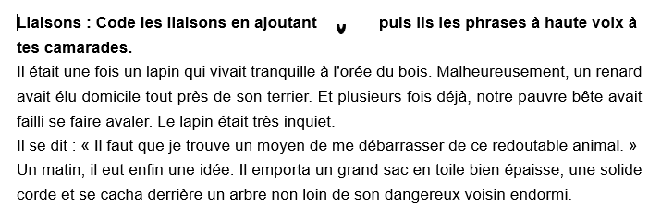

Slide 8
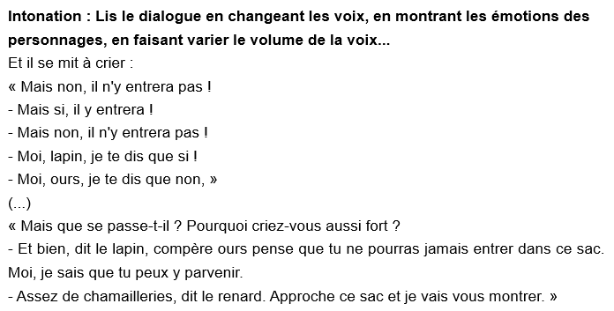

Slide 9
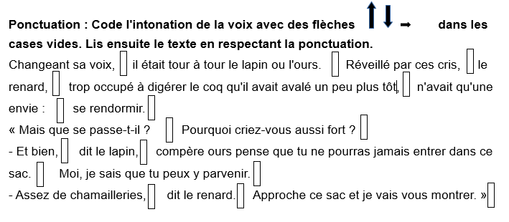

Slide 10
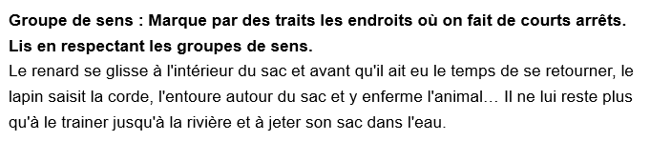

Slide 11
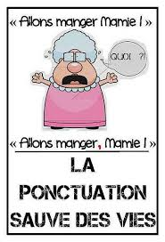
La ponctuation peut modifier le sens de la phrase :
Le professeur dit : «L’élève est en retard.»
«Le professeur, dit l’élève, est en retard.»
«Je donne la fleur à ma mère ? Non ! A ma sœur.»
Je donne la fleur à ma mère, non à ma sœur.
Tom a écrit un texte très vite, son professeur l’a corrigé.
Tom a écrit un texte, très vite son professeur l’a corrigé.
Maman me dit à neuf heures : « Tu prendras le train pour Melun. »
Maman me dit : « À neuf heures, tu prendras le train pour Melun. »
Il commande une glace au café.
Il commande une glace, au café.
Et si on mangeait, les enfants ?
Et si on mangeait les enfants ?
Outils

Slide 12



Les Petits Champions
de la Lecture
https://www.lespetitschampionsdelalecture.fr/
Cette année, je lis
https://www.ac-besancon.fr/cetteanneejelis
Ressources
Enseigner la fluence dans toutes ses dimensions
Cycles 2 et 3

